Slide 1
TalentPredict
Plateforme IA de Gestion des Talents
Spring Boot 3
Angular 21
PostgreSQL
realisée par :
Barouni Rahma
Abdeladhim Mohamed

Slide 2
01 | Présentation du Projet
Qu'est-ce que TalentPredict ?
👤 Employé (USER)
• Tests PCM + analyse IA
TalentPredict est une plateforme RH intelligente qui combine l'analyse de personnalité PCM et l'IA pour :
• Gérer ses compétences SOFT/TECH
• Suivre ses formations
• Voir son profil (GitHub, CV, LinkedIn)
Identifier les lacunes de compétences des employés
• Dashboard personnel
Générer des recommandations de formations personnalisées
🏢 RH / Manager (ADMIN)
Suivre la progression des talents en temps réel
• Dashboard RH — vue globale de tous les employés
• Gestion des comptes (créer, suspendre, supprimer)
Fournir un dashboard RH pour piloter les évaluations
• Valider les compétences déclarées
• Gérer les tickets Jira des formations
• Voir les prédictions IA de chaque employé

Slide 3
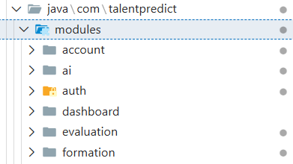

02 | Architecture & Stack Technique
FRONTEND
BACKEND
BASE DE DONNÉES
API REST
JPA/SQL
Angular 21 · SSR · TailwindCSS v4
Spring Boot 3.4 · Java 21 · JWT
PostgreSQL 15 · JPA / Hibernate
Modules Backend
Intégrations Externes
auth
account
evaluation
OpenAI GPT-4
ai
Authentification JWT
Comptes & Profils
Tests PCM & Compétences
Analyse PCM + Prédictions
Prédictions GPT-4
formation
dashboard
jira
Jira REST API
skills
Formations & Suivi
Dashboards
Tickets Jira
Tickets de formation (optionnel)
Skills Management
Spring Mail
Reset mot de passe
GitLab CI/CD
Build · Test · Deploy · Docker

Slide 4
03 | Base de Données — Entités & Tables
accounts
profiles
skills
id, email, role, firstName, lastName, department, position, isActive
id, titreProfessionnel, githubUrl, cvUrl, lienLinkedin, account_id (FK)
id, nom, type(SOFT/TECH), niveau(1-5), validee, account_id (FK)
tests_personnalite
predictions
formations
id, typeTest, reponses, analyseLlm, score, account_id (FK)
id, analyse, scoreConfiance, statut, account_id (FK)
id, titre, type, statut, progression(0-100), account_id, prediction_id
recommendations
competence_account
inscriptions
id, titre, score, priorite, account_id (FK)
id, score, UNIQUE(account_id+competence_id)
id, statut, progression, noteFinale, account_id, formation_id
tickets
pcm_results
password_reset_tokens
id, jiraKey(UNIQUE), statut, priorite, formation_id (FK)
id, typePCM, scoreTravail, scoreReactif, profile_id (FK)
id, token(UNIQUE), expiryDate, used, account_id (FK)

Slide 5
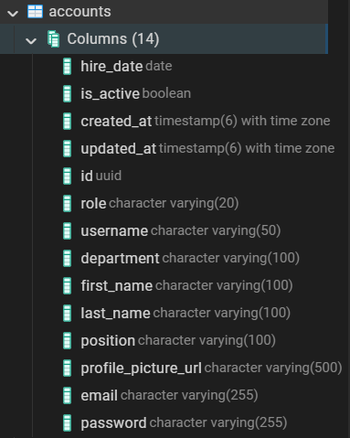
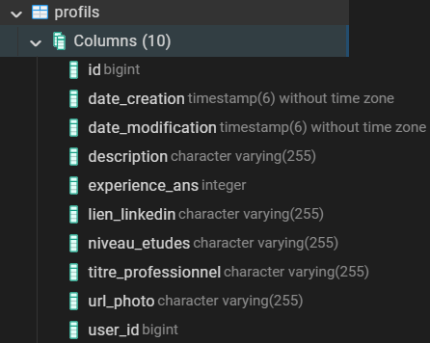
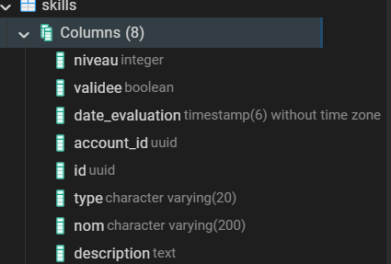
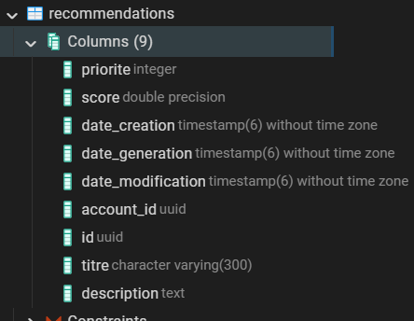
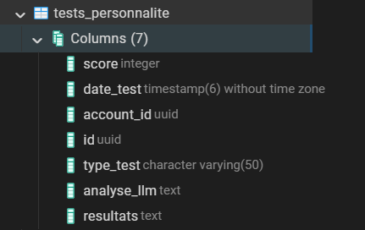
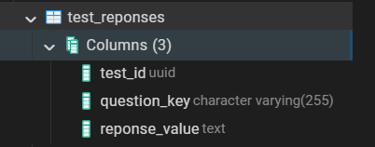
03 | Base de Données — Entités & Tables

Slide 6
03 | Relations entre Tables
De
Vers
Type
Clé FK
Account
Profile
OneToOne
profiles.account_id
Account
PersonalityTest
OneToMany
tests_personnalite.account_id
Account
Skill
OneToMany
skills.account_id
Account
Prediction
OneToMany
predictions.account_id
Account
Formation
OneToMany
formations.account_id
Account
Recommendation
OneToMany
recommendations.account_id
Account
CompetenceAccount
OneToMany
competence_account.account_id
Profile
PCMResult
OneToMany
pcm_results.profile_id
Prediction
Formation
OneToMany
formations.prediction_id
Formation
Ticket
OneToMany
tickets.formation_id
Formation
Inscription
OneToMany
inscriptions.formation_id
Recommendation
RecommendationItem
OneToMany
recommendation_items.recommendation_id
CompetenceAccount
Competence
ManyToOne
competence_account.competence_id

Slide 7
04 | API REST — Endpoints
Auth
Account
Profile
POST
/auth/register
GET
/accounts
GET
/profiles/accounts/{id}
Inscription + choix rôle
Liste tous les comptes
Lire profil étendu
POST
/auth/login
POST
/accounts
PUT
/profiles/accounts/{id}
Connexion → JWT
Créer un compte
Modifier profil
POST
/auth/forgot-password
GET
/accounts/{id}
Reset mdp
Détail compte
POST
/auth/reset-password
PUT
/accounts/{id}
Nouveau mdp
Modifier compte
DELETE
/accounts/{id}
Supprimer
Skills
Formations
Predictions + Dashboard
POST
/skills/accounts/{id}
POST
/formations/accounts/{id}
POST
/predictions/.../generer
Ajouter skill
Créer formation
Générer IA (GPT-4)
GET
/skills/accounts/{id}
GET
/formations/accounts/{id}
GET
/predictions/.../derniere
Lister skills
Lister
Dernière prédict.
PUT
/skills/{id}/valider
PUT
/formations/{id}/statut
GET
/dashboard/accounts/{id}
Valider (ADMIN)
Changer statut
Dashboard employé
DELETE
/skills/{id}
PUT
/formations/{id}/progression
GET
/dashboard/admin/overview
Supprimer
Mise à jour %
Vue RH globale
30+ endpoints au ttal

Slide 8
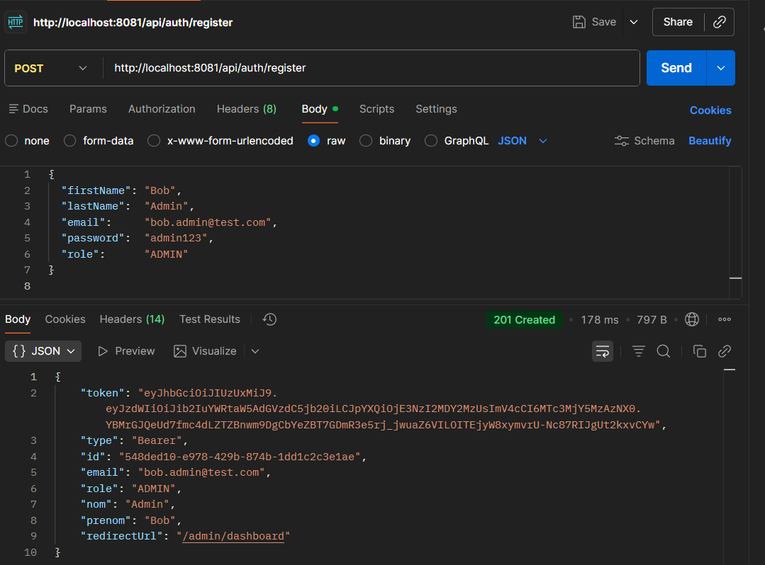
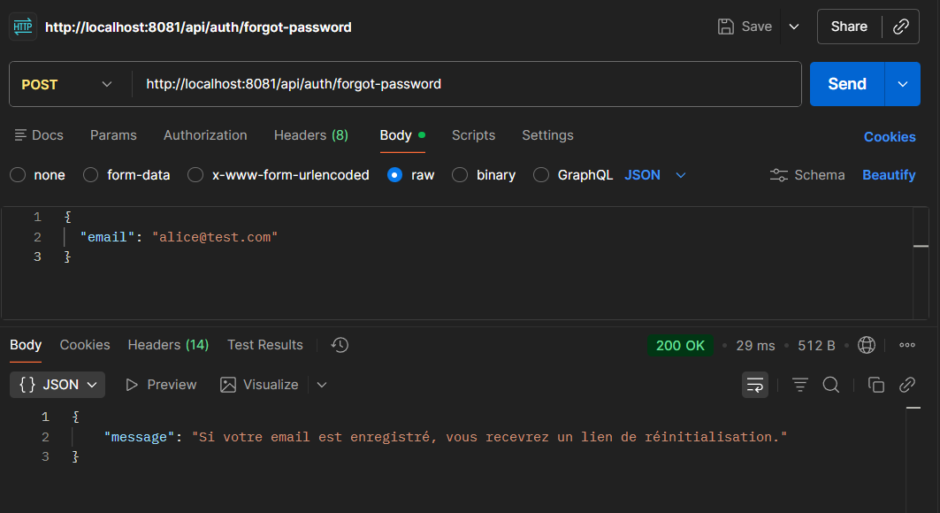
04 | API REST — Endpoints

Slide 9
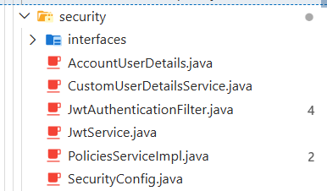
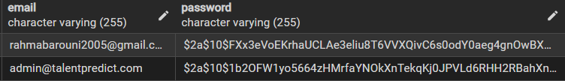
04 | Sécurité JWT & Authentification
Flux d'authentification
1
2
3
4
5
Register / Login
Vérification BCrypt
Génération JWT
Bearer Token
Autorisation
Email + mdp + rôle choisi
Spring Security valide
Token signé 24h (JJWT 0.12.6)
HttpInterceptor Angular
@PreAuthorize par rôle
Configuration Sécurité
Contrôle d'Accès par Rôle
Type auth:
JWT Stateless (aucune session serveur)
Encodage mdp:
BCrypt (BCryptPasswordEncoder)
Expiry token:
24 heures (86 400 000 ms)
USER
Secret JWT:
${JWT_SECRET} — variable d'env
CORS origins:
${ALLOWED_ORIGINS} — configurable
ADMIN
Forget pwd:
Token UUID 15 min + Spring Mail

Slide 10
05 | Frontend Angular — Composants & Routes
Module: Auth
Module: Dashboard
Module: Evaluation
Login
UserDashboard
PcmIntro
/auth/login | Public
/dashboard | authGuard
/evaluation/intro | authGuard
Register
UserProfile
PcmTest
/auth/register | Public + Choix rôle
/profile | authGuard
/evaluation/test | authGuard
ForgotPassword
AdminDashboard
TestResults
/auth/forgot-password | Public
/admin/dashboard | authGuard+roleGuard
/evaluation/results | authGuard
ResetPassword
AdminProfile
/auth/reset-password | Public
/admin/profile | authGuard+roleGuard
Module: Formation
Module: Skills
Module: Admin
FormationList
GithubAnalyzer
UserManagement
/formations | authGuard
/skills/github | authGuard
/admin/users | authGuard+roleGuard
FormationCard
SkillComparison
Reports
— | Composant réutilisable
/skills/comparison | authGuard
/admin/reports | authGuard+roleGuard
ProgressTracker
JiraTickets
— | Barre de progression
/jira | authGuard+roleGuard

Slide 11

05 | Frontend Angular — Composants & Routes

Slide 12
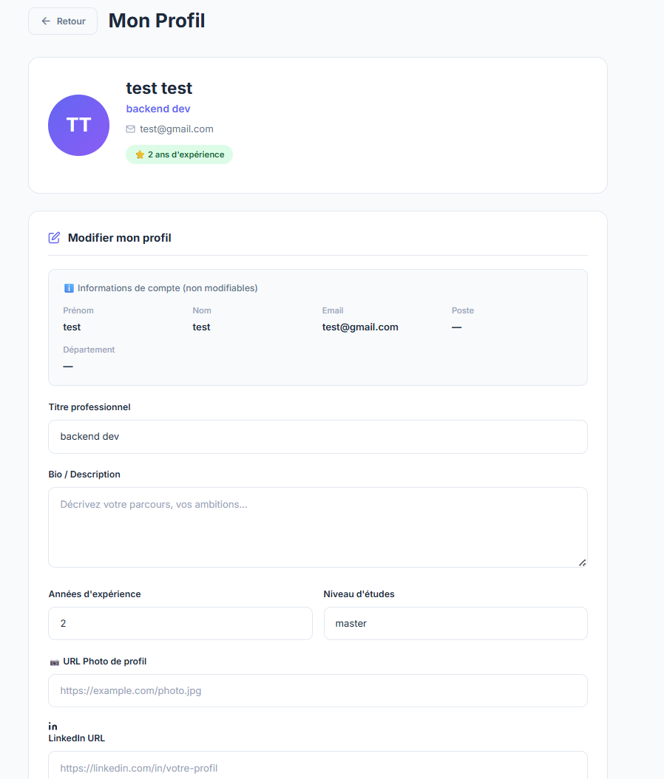
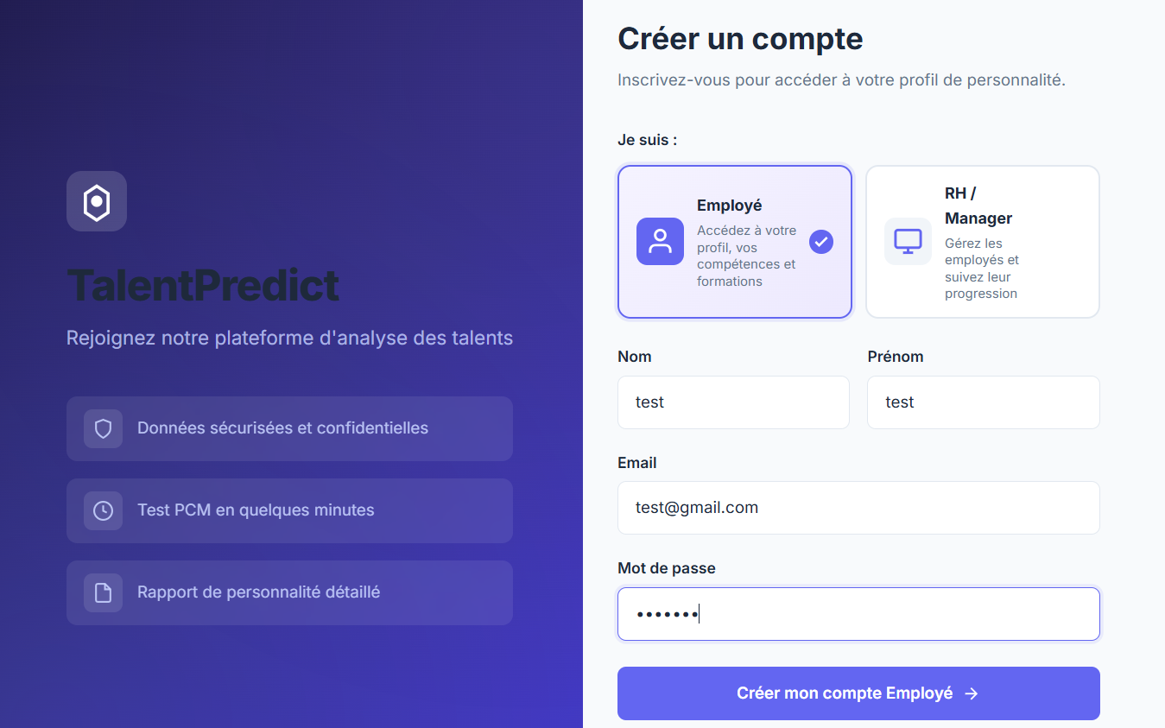
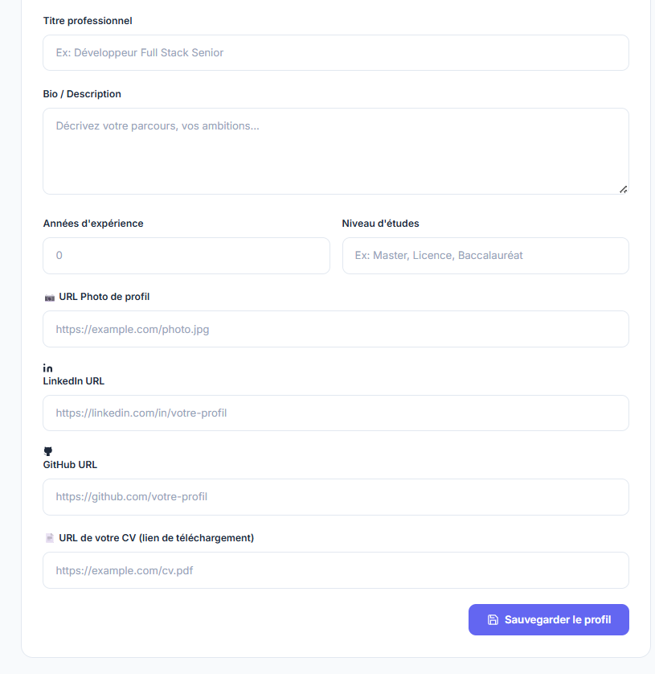
05 | Frontend Angular — Composants & Routes

Slide 13
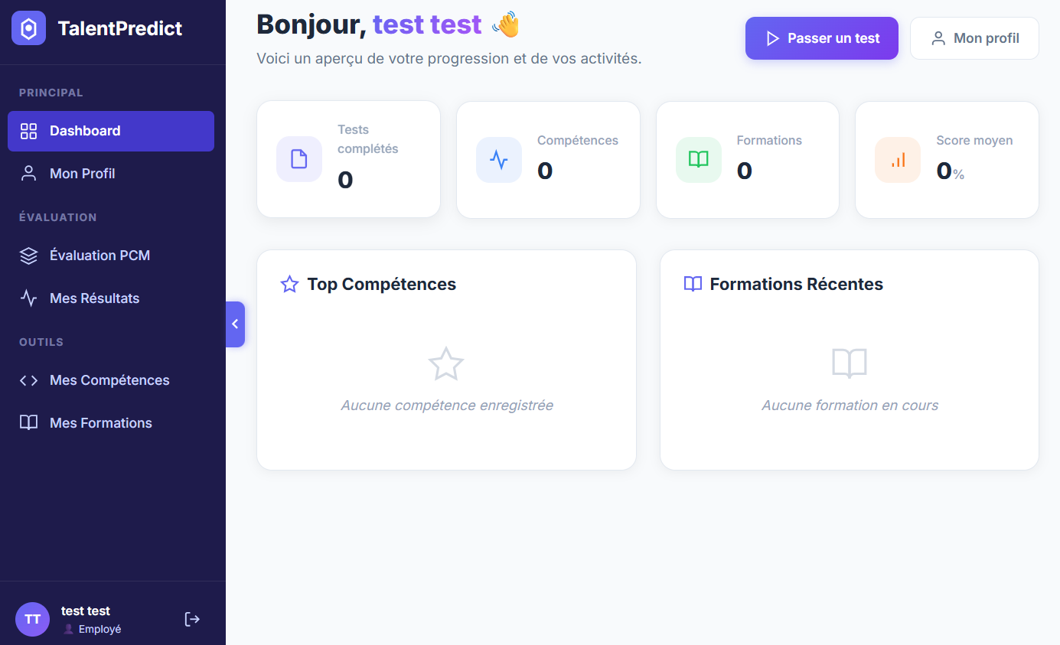
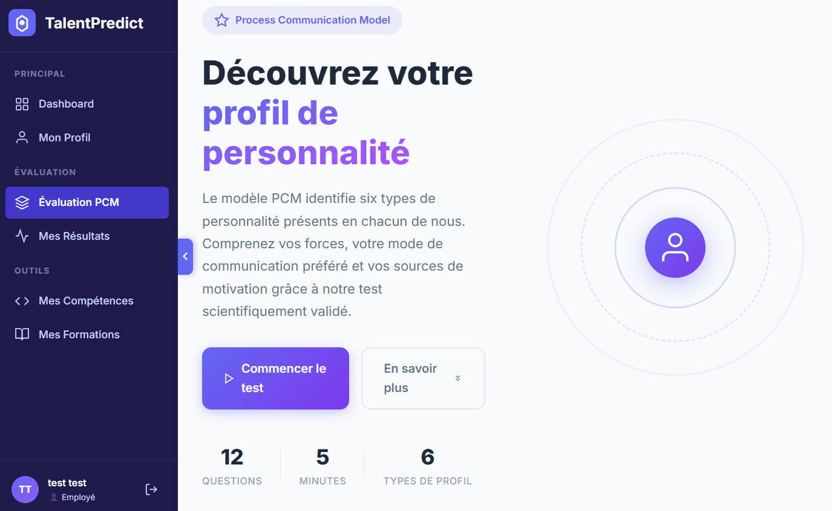
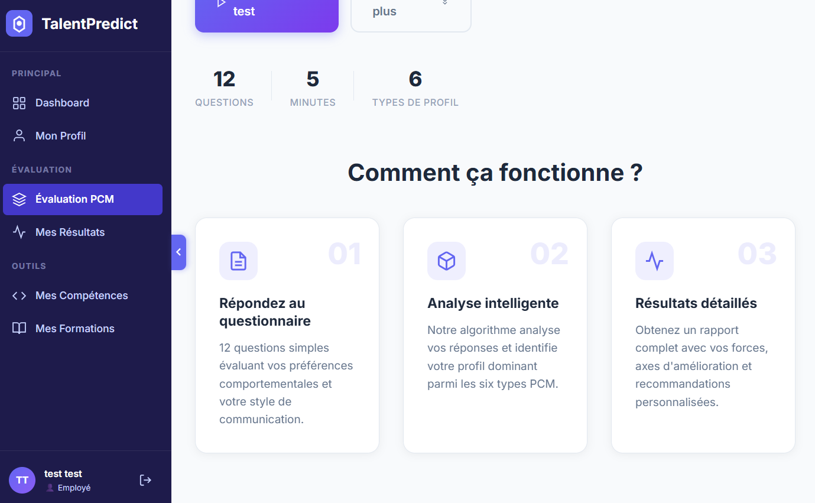
05 | Frontend Angular — Composants & Routes

Slide 14
06 | Fonctionnalités IA — PCM & GPT-4
Flux Tests PCM
6 Types PCM
Intro PCM
Analytique
Amiable
Directif
1
6 types personnalité présentés
Expressif
Rebelle
Persévérant
2
Test interactif
Prédictions IA — GPT-4
Analyse GPT-4
API
POST /predictions/accounts/{id}/generer
3
OpenAI analyse les réponses
→
Collecte : tests PCM + compétences de l'employé
→
Prompt structuré envoyé à OpenAI GPT-4
Résultats
→
Réponse : analyse carrière + recommandations SOFT/TECH
4
Rrecommandations
→
Formations personnalisées proposées automatiquement

Slide 15
Merci de votre attention !
TalentPredict — Plateforme IA de Gestion des Talents

